Slide 1
Sikker speiding
Kartreferanse

Slide 2
Revheimsveien 126
4043 Hafrsfjord

Slide 3
Revheimsveien 126
4043 Hafrsfjord
069 395

Slide 4
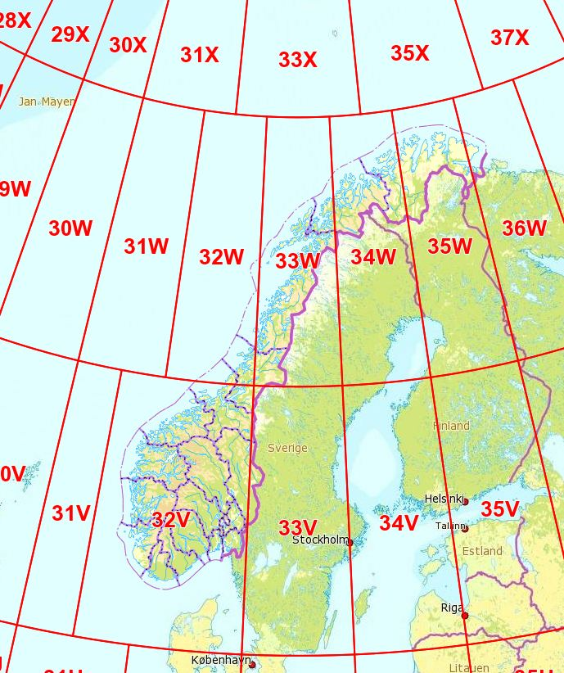
Sonebelter

Slide 5
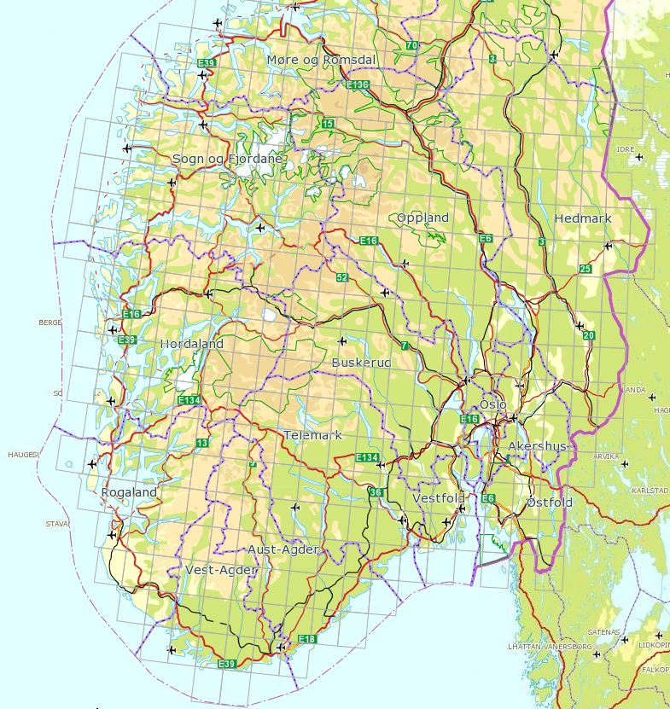
M711
1:50000

Slide 6
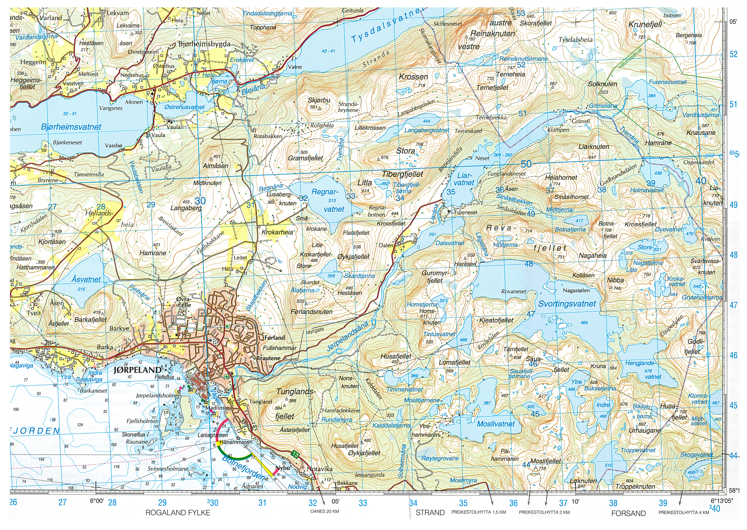

Slide 8
0
0
1
2

Slide 9
Revheimsveien 126
4043 Hafrsfjord
069 395
32V 306935 6539501
UTM sone 32

Slide 10
Oppgaver

